Slide 1
STL – Association Container
<연관 컨테이너>
유영정
컴퓨터학부 / 20112425

Slide 2
Index
Association Container
pair
set / multiset
map / multimap
summary

Slide 3
Association Container
이름이 왜 이렇게 붙었죠?
Association : Key-Value
sorted / hash

Slide 4

(S) Association Container
연관 컨테이너?
비 선형적 내부 구조 (이진 트리)
탐색시간 := 로그 시간 복잡도
push_back 등이 없음
원소를 직접 수정할 수 없다
root
T
new val
Notes:
항상 특정 규칙에 따라 정렬 되어야 하다 보니 트리 구조 - 연결 리스트 - 와 같은 비 선형적인 구조를 갖게 되고
Binary tree & binary search 를 기본으로 하기 때문에 검색에 있어 로그 수준의 시간 복잡도를 가지게 되고,
정렬된 데이터를 항상 가져야 한다는 특성 때문에 push_back 등을 지원하지 않는다.
이 자료구조를 유지해야 하기 때문에, 컨테이너 내의 원소를 직접 수정할 수 없다.

Slide 5
Pair
Pair 는 …
두 가지 값을 묶은 자료구조
Key – Value?
실제 값은 Value
Value를 찾기 위한 유니크한 ID == Key
pair
first
second
first, second 로 구분
Key
Value
편의를 위해 make_pair 제공
make_pair(var1, var2)
Notes:
pair 는 사실 연관 컨테이너는 아니다, 하지만 연관 컨테이너를 설명하기 위해 꼭 필요함.
연관 컨테이너는 모두 key-value 시스템으로 이루어져 있기 때문

Slide 6
Pair
Pair 사용 예제
#include <utility>
std::pair <type1, type2> 변수이름;
Ex)
pair <int, int> p1;
p1.first = 1;
p1.second = 2;
pair <int, int> p2 = make_pair(1, 2);
// p1.first == p2.first == 1
// p1.second == p2.second == 2
p1
1
2
p2
1
2

Slide 7
Set
Set 이란!
수학에서의 집합과 의미가 비슷함
중복된 Key 값을 가질 수 없다
항상 정렬된 구조를 유지
Key 값의 존재 여부 확인 가능
50
Key-Value 중 Key 만을 저장하는 컨테이너
20
80
Duplicated!
Possible!
10
30
new val1
new val2
20
90

Slide 8
Set
간략한 멤버 함수 소개
#include <set>
std::set <type> 변수이름;
함수 | 간단 설명
insert(k) | k를 넣는다 (여러 개 가능)
find(k) | k의 위치를 찾는다 (k가 위치한 iterator)
erase(k) | k 를 지운다
count(k) | k 의 개수를 센다
… | …

Slide 9
Set
간단한 멤버 함수 예제
std::set <int> s;
insert()
find()
s.insert(6);
s.insert(1);
s.insert(6);
// s = { 1 , 6 }
auto it1 = s.find(6);
auto it2 = s.find(3);
cout << *it1 << endl; // 6
cout << *it2 << endl; // error!
// it2 에는 s.end() 가 리턴됨
// 런타임 에러 발생
it1
6
1
it2
s.end()
erase()
count()
s.erase(6);
// s = { 1 }
int count = s.count(1);
// count = 1
// set 이므로 0 또는 1만 가능

Slide 10
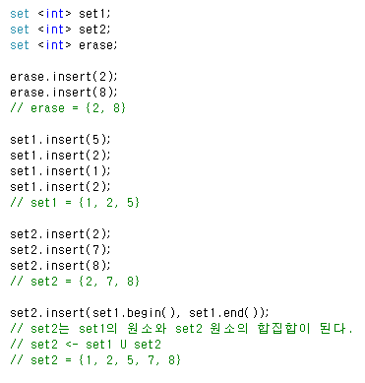
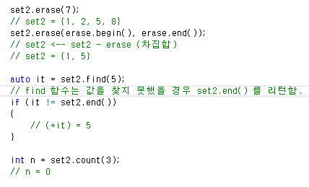
Set
종합 예제
erase 셋으로 set2와의 차집합은 구할 수 없음.
erase()는 자신의 이터레이터만 허용합니다.
erase 도 마찬가지
이렇듯 범위를 지정하여 insert 하는 것도 가능하다.
Notes:
find() 에서 찾지 못했을 경우 container.end() 를 리턴하게 되므로
우측 if문 방식으로의 비교 연산이 필요하다

Slide 11
Set
응용 예제
N 개의 데이터에 대해
i번째 입력이 들어왔을 때 (1 <= i <= N)
Data[0] ~ Data[i] 를 오름차순 정렬 시
각 원소가 몇 번째로 들어온 데이터 인지 출력하라.
4
5 9 2 1 // Data[0] … Data[N-1]
---------------
(5 : 1) // Data = {5}, 5 는 첫번째로 입력된 데이터다.
(5 : 1), (9 : 2) // Data = {5, 9}, 5는 첫번째, 9는 두번째로 입력된 데이터다.
(2 : 3), (5 : 1), (9 : 2) // Data = {2, 5, 9}, … 2는 세 번째로 입력된 데이터다.
(1 : 4), (2 : 3), (5 : 1), (9 : 2) // Data = {1, 2, 5, 9} 각각의 값과 입력된 순서이다.

Slide 12
Set
응용 예제
의식의 흐름 대로 …..
vector < pair <int, int> > Data;
first -> value
second -> i
데이터를 받을 때 마다
정렬해서 결과를 얻는다면
O ( n^2 log n )

Slide 13
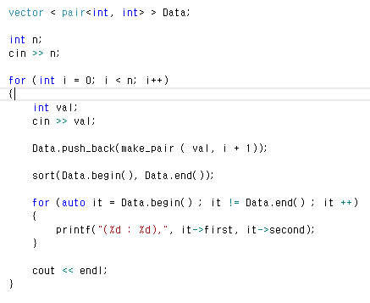
Set
응용 예제
4
5 9 2 1
(5 : 1)
(5 : 1), (9 : 2)
(2 : 3), (5 : 1), (9 : 2)
(1 : 4), (2 : 3), (5 : 1), (9 : 2)
O ( n^2 log n ) : 굉장히 비효율적

Slide 14
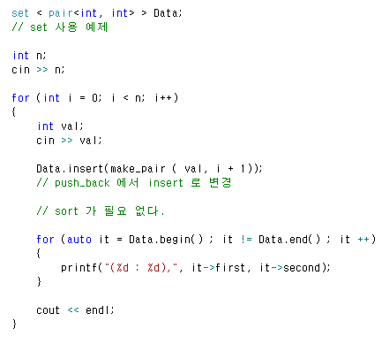
Set
응용 예제
4
5 9 2 1
(5 : 1)
(5 : 1), (9 : 2)
(2 : 3), (5 : 1), (9 : 2)
(1 : 4), (2 : 3), (5 : 1), (9 : 2)
O ( n ^ 2 )
(출력 부분을 제외하면) O ( n log n )

Slide 15
MultiSet
간단한 멤버 함수 예제
insert()
find()
std::multiset <int> s;
s.insert(2);
s.insert(1);
s.insert(2);
// s = { 1 , 2 , 2 }
auto it = s.find(2);
cout << *it << endl; // 2
cout << *(++it) << endl; // 2
set 과 기본적으로는 모두 동일
중복된 key 를 허용함
erase()
count()
s.erase(2);
// s = { 1 }
int count = s.count(2);
// count = 2
// multiset 이므로 2 이상의 값도
// 가질 수 있다.

Slide 16
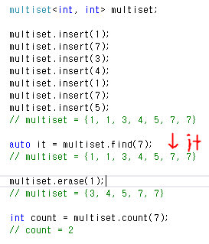
MultiSet
종합 예제
multiset 에는 같은 값을 여러 개 넣을 수 있다.
find 는 해당 원소가 시작하는 지점을 알려준다.
erase 는 해당 값의 모든 원소를 multiset 에서 지운다.
중복 Key 가 허용되므로 count 가 2 이상 나올 수 있다.

Slide 17
Map
Map 이란!
Key와 Value로 이루어진 값을 저장
(pair 를 저장한다)
중복된 Key 값을 가질 수 없다. (중복된 Key 입력 시 Value 가 대체된다.)
항상 정렬된 구조를 유지
Key 값의 존재 여부 확인 가능
50
“C”
Key-Value 로 이루어진 pair 를 저장하는 컨테이너
10
“B”
60
“A”
Duplicated!
Replace!
5
“H”
30
“Z”
new val1
60
“J”

Slide 18
Map
간략한 멤버 함수 소개
#include <map>
std::map <type1, type2> 변수이름;
함수 | 간단 설명
insert(k) | k를 집어넣는다 (여러 개 가능)
find(k) | k의 위치를 찾는다 (k가 위치한 iterator)
erase(k) | k 를 지운다
count(k) | k 의 개수를 센다
operator[k] | k 를 키로 갖는 (*iterator).second
… | …

Slide 19
Map
간단한 멤버 함수 예제
std::map <int, char> map;
insert() , operator []
map.insert(make_pair(30, 'A'));
map[10] = 'N';
map[30] = 'B';
// map = { (10, ‘N’), (30, ‘B’) }
30
‘A’
Duplicated!
10
‘N’
30
‘B’
find()
auto it = map.find(30);
if (it != map.end())
;// 찾았다
else
;// 못찾았다
30
‘B’
Replaced!!
10
‘N’

Slide 20
Map
간단한 멤버 함수 예제
std::map <int, char> map;
erase()
30
‘B’
map.erase(30);
// map = { (10 , ‘N’) }
10
‘N’
count()
int count = map.count(10);
// count = 1
// map 이므로 0 또는 1만 가능
10
‘N’

Slide 21
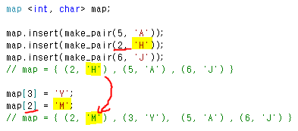
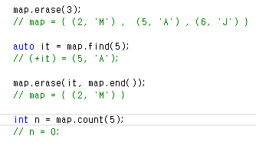
Map
종합 예제
이미 지정된 Key 에 Value 를 바꿀 수 있다.
erase 를 이용하여 구간 삭제도 가능하다!

Slide 22
Map
응용 예제
Set에서 다룬 예제를 Map 을 이용하여 구현할 수 있다.
map 은 pair 를 원소로 가지는 set 인 셈이므로
set< <pair <int, int> > Data 대신
map<int, int> Data 로 쓰면 된다

Slide 23
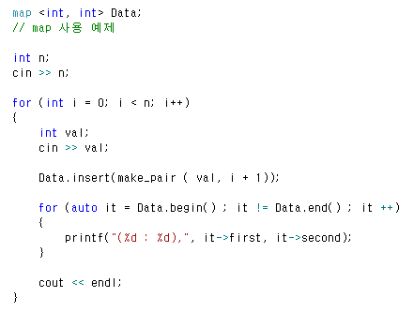
Map
응용 예제
4
5 9 2 1
(5 : 1)
(5 : 1), (9 : 2)
(2 : 3), (5 : 1), (9 : 2)
(1 : 4), (2 : 3), (5 : 1), (9 : 2)
set -> map 으로 바뀌었을 뿐, 나머지는 동일하다!

Slide 24
MultiMap
간단한 멤버 함수 예제
std::multimap <int, char> map;
insert()
find()
// map[20] = 'A';
// [] 사용 불가 (컴파일에러)
// .insert() 를 사용해야 한다.
map.insert(make_pair(20, 'A'));
map.insert(make_pair(10, 'C'));
map.insert(make_pair(10, 'B'));
// map = { (10, ‘C’), (10, ‘B’), (20, ‘A’) }
auto it = map.find(10);
cout << (*it).second << endl;
cout << (*(++it)).second << endl;
// ‘C’ 와 ‘B’ 가 출력된다
map 과 기본적으로는 모두 동일
중복된 key 를 허용함
[] 로 접근 불가
erase()
count()
map.erase(20);
// map = { (10, ‘C’), (10, ‘B’) }
int count = map.count(10);
// count = 2
// multimap 이므로 2 이상의 값도
// 가질 수 있다.
Notes:
중복된 키를 허용하므로 더 이상은 [] 를 통해 접근할 수 없다.

Slide 25
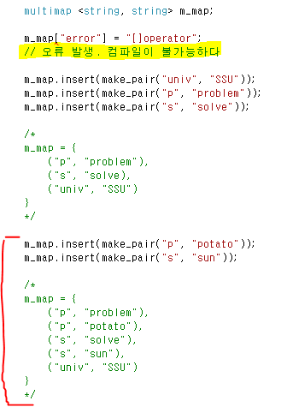
MultiMap
종합 예제
[] 연산을 통한 접근이 불가능하다.
multiset + map 과 동작이 같다.
중복 Key 를 허용한다.

Slide 26
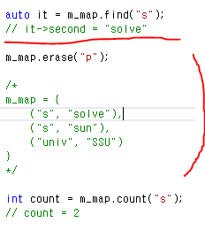
MultiMap
종합 예제
find 를 이용하여 해당 반복자를 얻을 수 있다.
예제에서의 it 는 “s” 를 Key 로 하는 원소들 중 첫 번째 원소의 반복자이다.
“p” 삭제 시 “p” 를 key 로 가지는
모든 K-V 페어가 사라진다.
중복 Key가 허용되므로 count 의 값은 2가 된다.
Notes:
하나의 Key 와 하나의 Value 가 매칭되지 않으므로
[] 연산을 통한 접근이 불가능

Slide 27
Summary
많은 양의 데이터에 대해
검색이 빈번할 때
자동 정렬이 필요할 때
연관 컨테이너를 사용해 보자!

Slide 28
주의할 점
적은 양의 데이터 -> 오버헤드 발생 (링크탐색)
데이터의 추가와 삭제는 시퀀스 컨테이너가 훨씬 빠름
map 의 [] 연산자를 주의해서 사용
map[30] 이 존재하지 않을 경우
if (map[30] == NULL)
{
// do something
}
if (map.find(30) != map.end())
{
// do something
}
이 경우 내부 동작에서
새 원소가 생성된다
맞는 방법
Notes:
[] 을 잘못 사용하면 의도치 않은 메모리가 할당될 수 있다.

Slide 29
Q&A

Slide 30
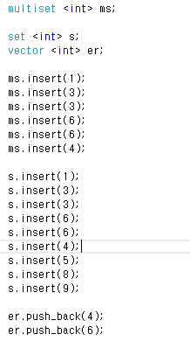
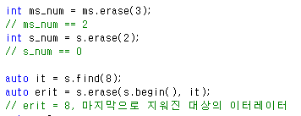
질의 응답
Erase
erase(int) 는 지운 원소의 개수를 리턴합니다.
지운 것이 없다면 0, 있다면 1이 리턴됩니다.
erase( it1, it2 ) 함수의 인자는 자신의 이터레이터만 사용 가능합니다.
이 경우 마지막으로 지워진 대상의 이터레이터가 리턴됩니다.

Slide 31
질의 응답
Map - Find
Map 의 기본 설계 기준 자체가 검색은 Key 값을 기준으로 한다는 가정 하에 만들어 진 구조입니다.
어떤 Value 를 찾고자 할 때, 해당 Value 에 매칭되는 Key 를 알고 있을 것이라고 여겨집니다.
그렇지 않다면 아래와 같은 방식으로 직접 탐색해야 합니다.
예제 코드와 관련 링크를 첨부합니다.
std::map<int, std::string> m;
int key = 0;
for (auto &i : m) {
if (i.second == "two") {
key = i.first;
break; // to stop searching
}
}
예제 코드 출처 : http://stackoverflow.com/questions/12742472/how-to-get-matching-key-using-the-value-in-a-map-c

